Slide 1


INTERNET SAFEGUARD
互联网科技公司路演ppt模板
本模板内容完整，适用于互联网信息安全意识培训
Notes:
1

Slide 2

目
01、信息安全基本常识
录
02、信息安全形势和任务
03、个人信息安全防护基本技能

Slide 3


01、信息安全基本常识

Slide 4
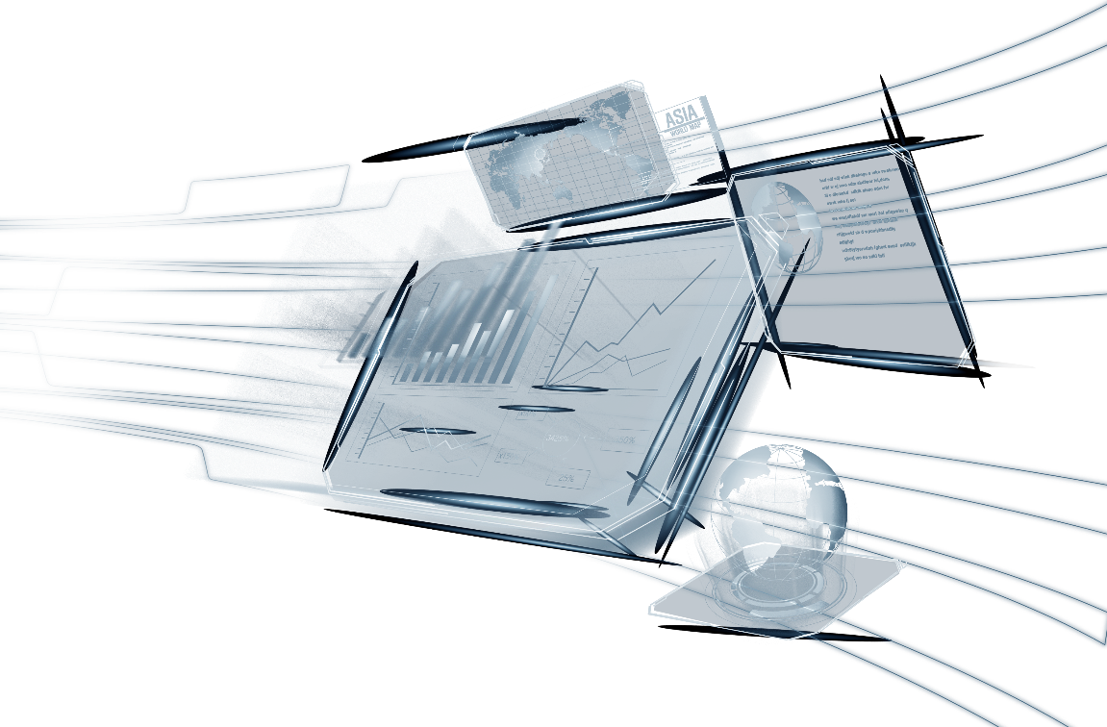
安全问题根源—外因来自对手的威胁
国家安全威胁 | 信息战士 | 减小国家决策空间、战略优势， 制造混乱，进行目标破坏
 | 情报机构 | 搜集政治、军事、经济信息。
共同威胁 | 恐怖分子 | 破坏公共秩序，制造混乱，发动政变。
 | 商业间谍 | 掠夺竞争优势、恐吓
 | 犯罪团伙 | 施行报复，实现经济目的，破坏制度。
局部威胁 | 社会型黑客 | 攫取经济欠，恐吓，挑战，获取声望。
 | 娱乐型黑客 | 以吓人为了，喜欢挑战。

Slide 5
什么是信息安全
信息本身的机密性 （Confidentiality）
防止未经授权使用信息、
防止对信息的非法修改和破坏、
确保及时可靠地使用信息。
保持
可用性（Availability）
完整性（Integrity）
保密性：确保信息没有非授权的泄漏，不被非授权的个人、组织和计算机程序使用
完整性：确保信息没有遭到篡改和破坏
可用性：确保拥有授权的用户或程序可以及时、正常使用信息

Slide 6
如何保障信息安全？
人员知识
信息
对抗
建设
高素质
人才队伍
人员技能
人员素质
信息是依赖与承载它的信息技术系统存在的需要在技术层面部署完善的控制措施
信息系统是由人来建设使用和维护的需要通过有效的管理手段约束人
今天系统安全了明天未必安全需要贯穿系统生命周期的工程过程

Slide 7
完善的信息安全技术体系考虑过程
操作系统补丁
更改缺省的
系统口令
入侵检测
实时监控
数据文件加密
病毒防护
授权复查
安装认证&授权
关闭安全维护“后门”

Slide 8
02、信息安全形势和任务

Slide 9

我国信息化迅猛发展
我国信息化建设起步于20世纪80年代
20世纪90年代取得长足进步
现在信息技术已经广泛应用于促进
  国民经济发展
  政府管理和服务水平提高
  企业竞争力增强
  人民生活水平该改善
我国正在步入信息化时代

Slide 10
信息安全受到高度重视
党中央、国务院对信息安全提出明确要求
  2003年9月，中央办公厅、国务院办公厅转发了《国家信息化领导小组关于加强信息安全保障工作的意见》，第一次把信息安全提到了促进经济发展、维护社会稳定、保障国家安全、加强精神文明建设的高度。
  2004年秋，党的十六届四中全会将信息安全与政治安全、经济安全、文化安全并列为国家安全的重要组成要素。非传统安全问题日益得到重视。

Slide 11


信息安全趋势
趋利性
隐蔽性
为了炫耀能力的黑客少了，为了非法取得政治、经济利益的人越来越多
信息安全的一个最大特点就是看不见摸不着。在不知不觉中就已经中了招，在不知不觉中就已经遭受了重大损失。

Slide 12
新应用导致新的安全问题
数据大集中
系统复杂了
云计算
3G 、物联网、三网合一
web2.0 、微博、人肉搜索
风险也更集中了；
安全问题解决难度加大；
安全已经不再是自己可以控制的
IP网络中安全问题引入到了电话、手机、广播电视中
网络安全与日常生活越来越贴近

Slide 13
明确信息安全责任的重要性
在一个机构中，安全角色与责任的不明确是实施信息安全过程中的最大障碍，
建立安全组织与落实责任是实施信息安全管理的第一步。

Slide 14
03、个人信息
安全防护基本技能

Slide 15
为什么总是出现信息安全事件
外因是危险的网络环境，
病毒、木马，钓鱼，欺诈等。
内因是自己对信息安全
的意识和重视。
外因：条件
内因：关键
由习惯、原因，以及信息安全事件频繁出现，给出外因是条件，内因是关键的结论。
无论部署了什么设备，思想上不重视，就可能出问题。因此，首先要从思想上重视，提高信息安全的意识。
Notes:
15

Slide 16
IT部门告诉你的需要注意事项
1.公司为什么要让电脑加入域？
2.哪些是你需要注意的事？
操作系统通过帐户来识别用户，并根据帐户的权限为用户的操作授权，不同级别的帐户拥有不同的权限，加入域后，在服务器就可以记录下你的登陆信息，这样可以起到一个追朔性。
避免计算机被非授权用户访问，造成公司资料外泄，给公司带来损失。
回到电脑前检查下用户名是否存在异常，是否跟离开前的状态一样。
禁止和他人共用一个账户
禁止将自己账户密码告诉他人
在确认电脑长时间不使用后，请对电脑关机。

Slide 17
IT部门告诉你的需要注意事项
1.公司电脑为什么必须输入口令
2.公司电脑设置口令要注意什么？
向系统表明自己的身份，登录系统，获取权限
阻止其他人以自己的身份登录系统
阻止未授权用户登录系统
不能设置过于简单的弱口令
公司电脑的密码规则要求是设置不能小于8位的复杂密码
公司电脑根据策略要求90天更改一次密码，而且不能跟90内所设置过的密码相重复，当电脑提示您还有多少天密码过期的时候，请您立即更改您的密码，保障您的电脑安全。
良好的习惯：请各位同事在离开计算机时随手按下CTRL+ALT+DELETE三个按键，锁定计算机。

Slide 18
暴力破解密码时间
Notes:
暴力破解，猜测密码，平台是常见的双核处理器的计算机，横向是密码构成方式，纵向是破解时间。最长22小时，所以在此要求各位同事在设置密码时，要复合复杂性要求。
18

Slide 19
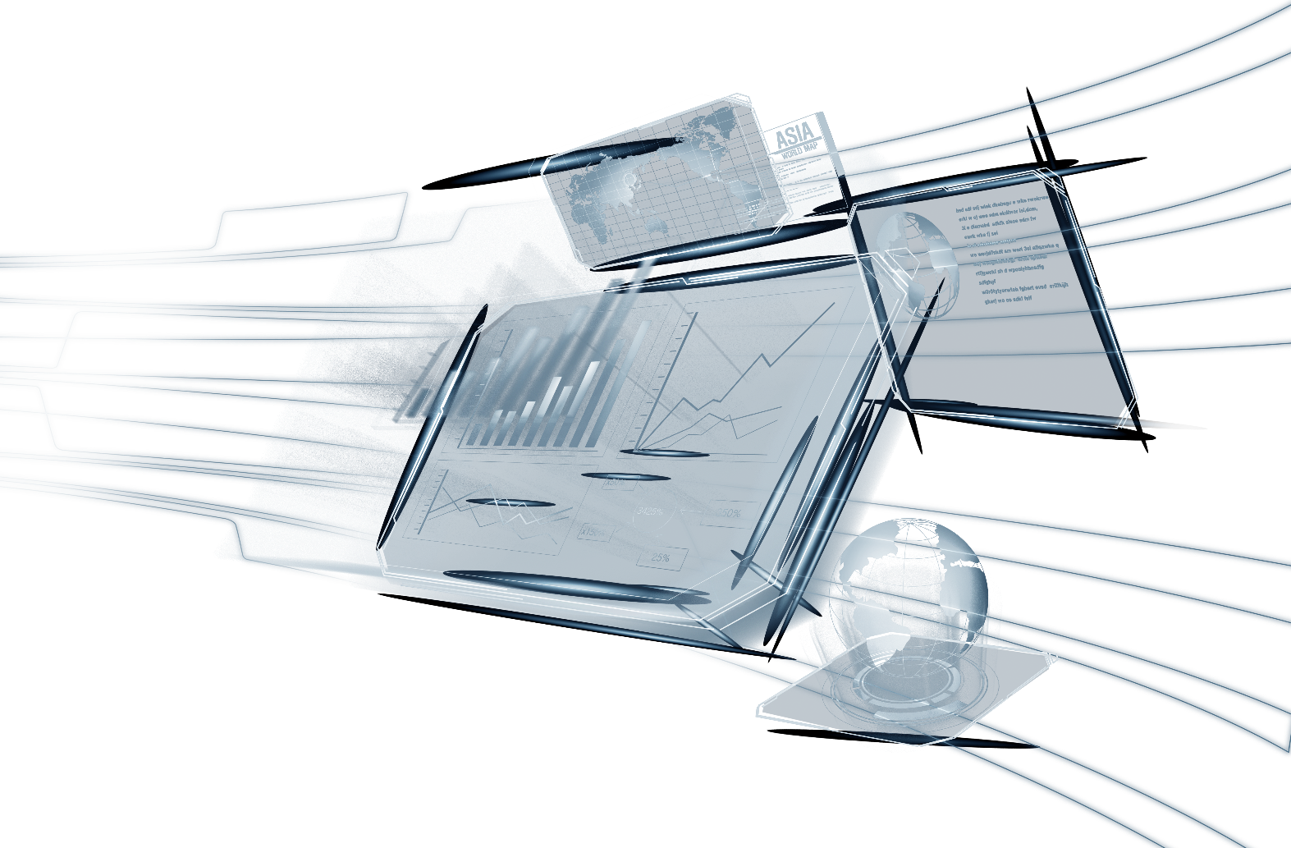
设置口令的注意事项
使用大写字母、小写字母、数字、特殊符号组成的密码
妥善保管，不要把自己的密码随手写在容易看到的地方（增加暴力破解难度）
公司电脑密码长度不能少于8位（增加暴力破解难度）
需要定期更换，在自己感觉不安全时随时更改（防止暴力破解）
不同的账号使用不同的密码，如开机密码不要和网银密码相同（避免连锁反应）
不使用敏感字符串，如生日、姓名关联（防止密码猜测）
离开时请锁定计算机（防止未授权访问计算机）
Notes:
离开时锁定计算机，后面有短片说明。
19

Slide 20
如何防止可移动存储设备被病毒感染
两个
不要
不要让你的移动存储设备成为病毒的传染源
在不需要写数据的时候，使用设备上的锁定功能来锁定写操作
在移动设备创建autorun.inf文件夹。
不要让移动存储设备中的病毒感染你的计算机
安全的可移动存储设备打开方法
安装杀毒软件+及时更新病毒库
禁止把感染病毒的移动设备接入公司电脑，请各位同事相互监督，避免给公司造成不必要的损失

Slide 21
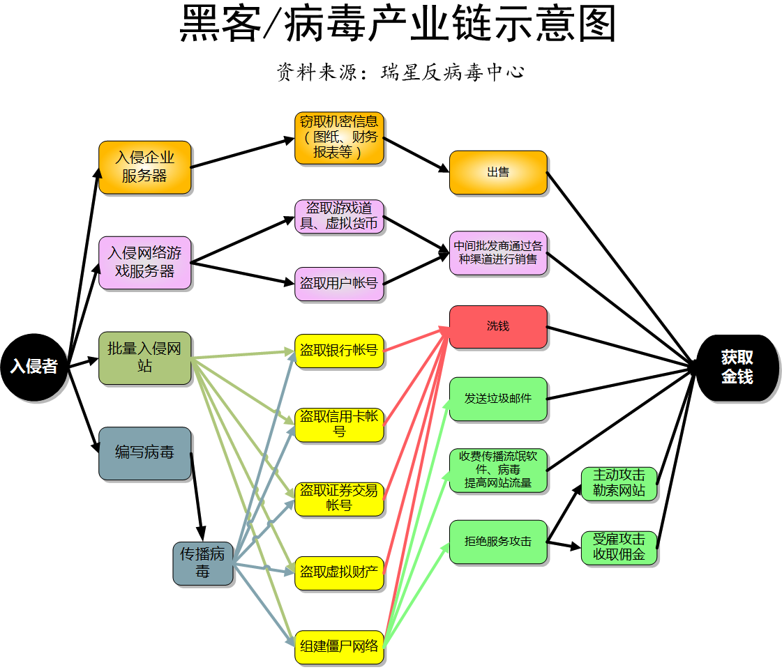
制作病毒用来做什么？

Slide 22


计算机病毒
熊猫烧香
蠕虫
编制或者在计算机中插入的破坏计算机功能或者破坏数据，影响计算机使用并且能够自我复制的一组计算机指令或者程序代码。
蠕虫也是病毒，不同的是通过复制自身在互联网环境下进行传播，与病毒的传染能力主要针对计算机内文件系统不同，蠕虫传染目标是互联网内的所有计算机。
Notes:
22

Slide 23
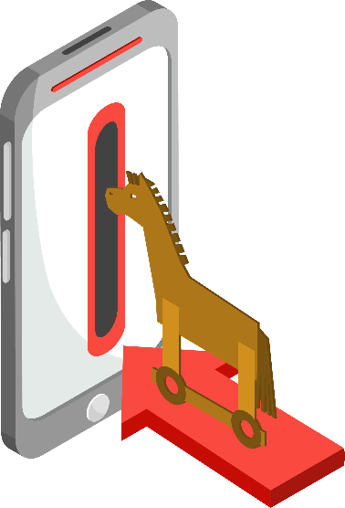

计算机病毒
木马
网页脚本病毒
隐藏在正常程序中的一段具有特殊功能的恶意代码，具备破坏和删除文件、发送密码、记录键盘和攻击等功能，会使用户系统被破坏甚至瘫痪。
将恶意的破坏性代码内嵌在网页中，一旦有用户浏览带毒网页，病毒就会立即发作。
请谨慎操作，不懂的，不明白的，不要随便点！
Notes:
键盘记录工具，演示过。
23

Slide 24



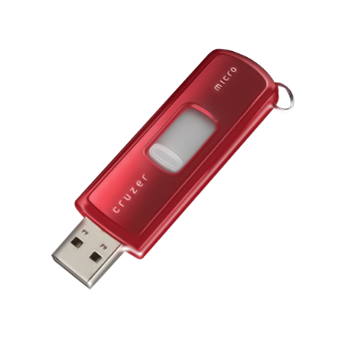


病毒的传播途径
网页浏览
文件下载
文件共享
U盘滥用
邮件收发
即时聊天
Notes:
24

Slide 25



如何判断计算机是否感染病毒
计算机或网络速度变慢
出现异常进程或文件
防病毒软件
其他不正常

Slide 26

防范电脑病毒注意事项
公司每台电脑都安装了防病毒软件，请检查是否正常启动
及时升级，定期全盘扫描
开启防病毒软件所有功能
浏览网站需小心，不要随意安装控件
感觉电脑不正常了，请拿起电话与网络管理员联系！
Notes:
26

Slide 27
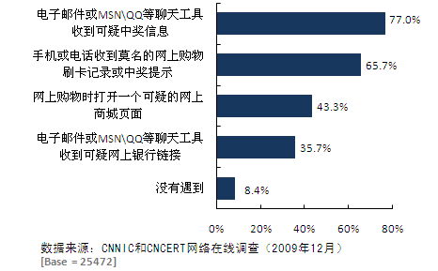
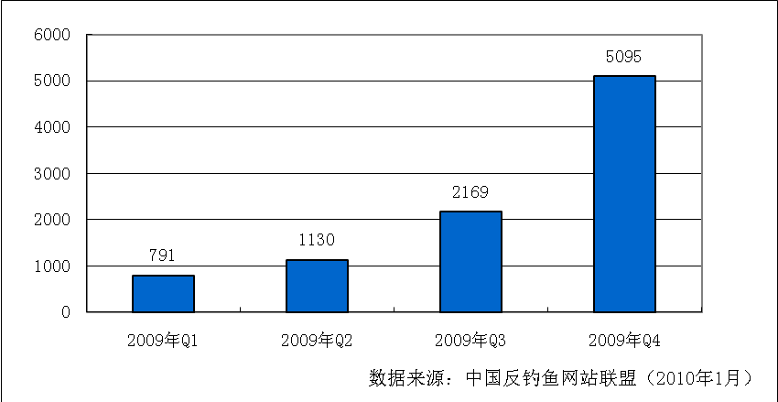
网络钓鱼事件数据
网络钓鱼事件的发生情况
2009年网络钓鱼网站举报情况
收到异常邮件，请拿起电话与网络管理员联系！

Slide 28
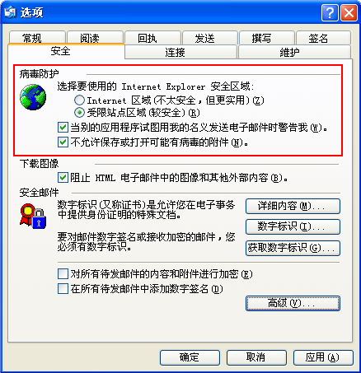
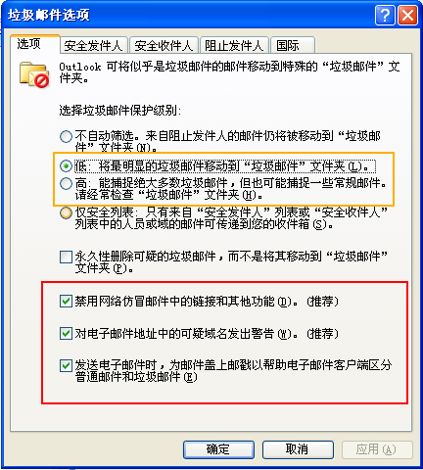
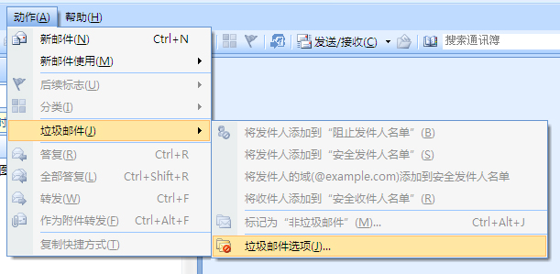
邮件安全
Notes:
除了垃圾邮件，邮件内容安全也是个问题，主要是正文容易被嗅探，攻防演示介绍过，建议正文中不要涉及敏感内容。
28

Slide 29
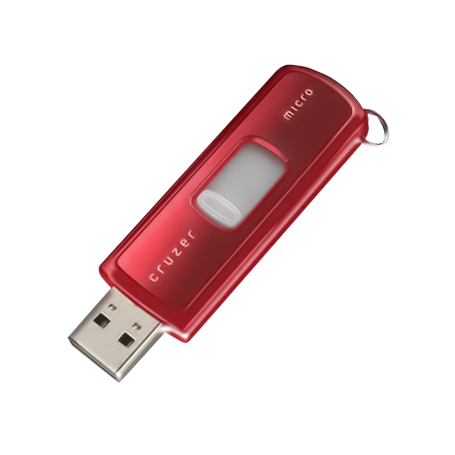
移动存储设备的使用
如果没有经过授权许可请勿在公司电脑上使用U盘等移动存储设备
请使用完后进行把文件清除干净
请不要在电脑中长期、大量存放涉密文件，防止电脑出现故障给自己和公司带来损失，请大家及时的把重要文件放到公司服务器中，或者备份到安全的存储设备中
Notes:
U盘小偷，攻防演示介绍过。
29

Slide 30
电脑设备使用注意事项
请勿私自联系第三方维修服务对电脑和外部设备进行维修
请勿随意抛弃不使用的设备
不要随意进行消磁，甚至拆解处理
在您使用电脑的过程中如出现您无法控制的情况，
请您及时与网络管理员联系。
Notes:
30

Slide 31
INTERNET SAFEGUARD
谢谢聆听
本模板内容完整，适用于互联网信息安全意识培训
Notes:
31

